Slide 1
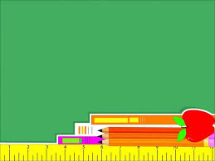

NÀM
MÔN TOÁN – LỚP 1

Slide 2
5
ÔN TẬP HỌC KÌ 1
Chủ đề
Bài 17
ÔN TẬP CÁC SỐ
TRONG PHẠM VI 10
Tiết 1 trang 102 - 103

Slide 3

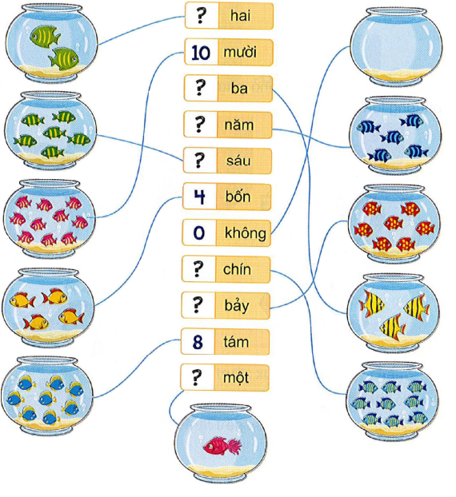
2
1
Số
?
3
5
6
9
7
1

Slide 4
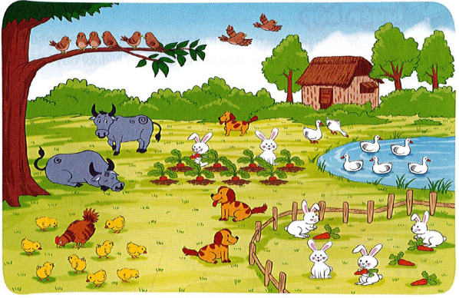
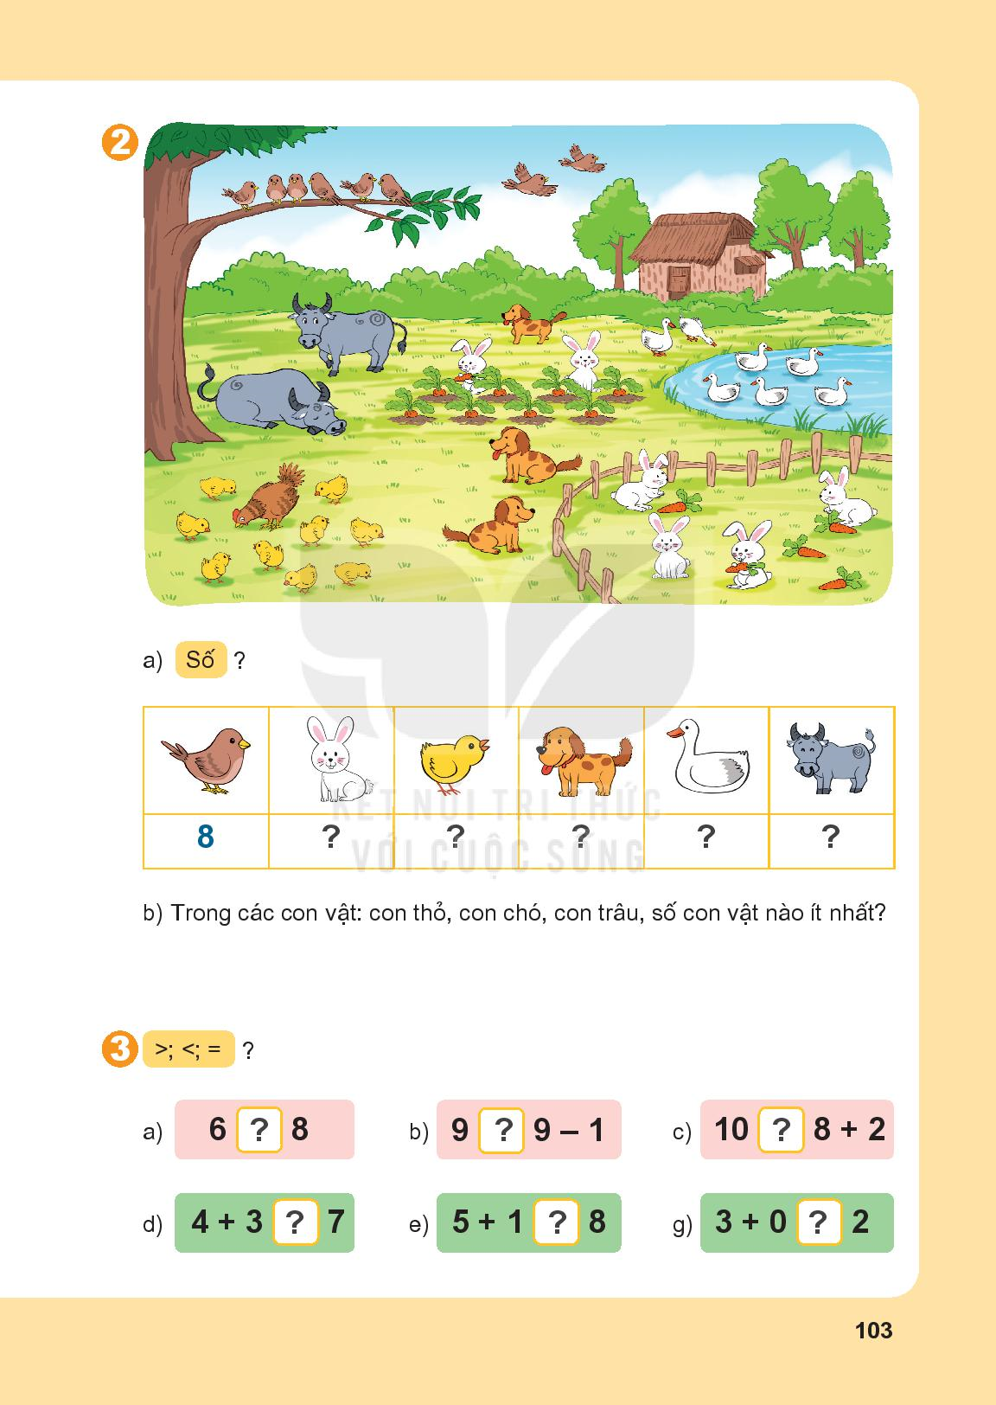
2

Slide 5
6
9
3
7
2

Slide 6
3
> ; < ; =
?
6 8
9 9 - 1
10 8 + 2
?
>
?
a)
<
b)
?
c)
=
4 + 3 7
5 + 1 8
3 + 0 2
?
<
?
d)
=
e)
?
g)
>

Slide 7

Tiết học kết thúc.
Cảm ơn các con!

